Slide 1
戰國聯盟 組員:林黃知婕、林佳璇、李以婕、陳沁妤 、黃國倫、黃郁霖

Slide 2
目錄
遊戲規則
遊戲道具
設計來源
討論過程
心得分享
組員分工

Slide 3
遊戲規則
遊戲人數：2～5，不包含莊家猜拳決定先後順序，並透過骰子來進行遊戲
牌卡分為選擇題、問答題、填空題。牌卡題目有關春秋戰國地理、國文及歷史。
三間房子可以升級成一座城堡，誰先打造好3座城堡即可勝利。
1：抽取一張牌 2：抽取兩張牌 3：再骰一次
4：抽取特殊牌 5：免死金牌一張 6：迴轉

Slide 4
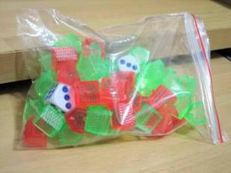
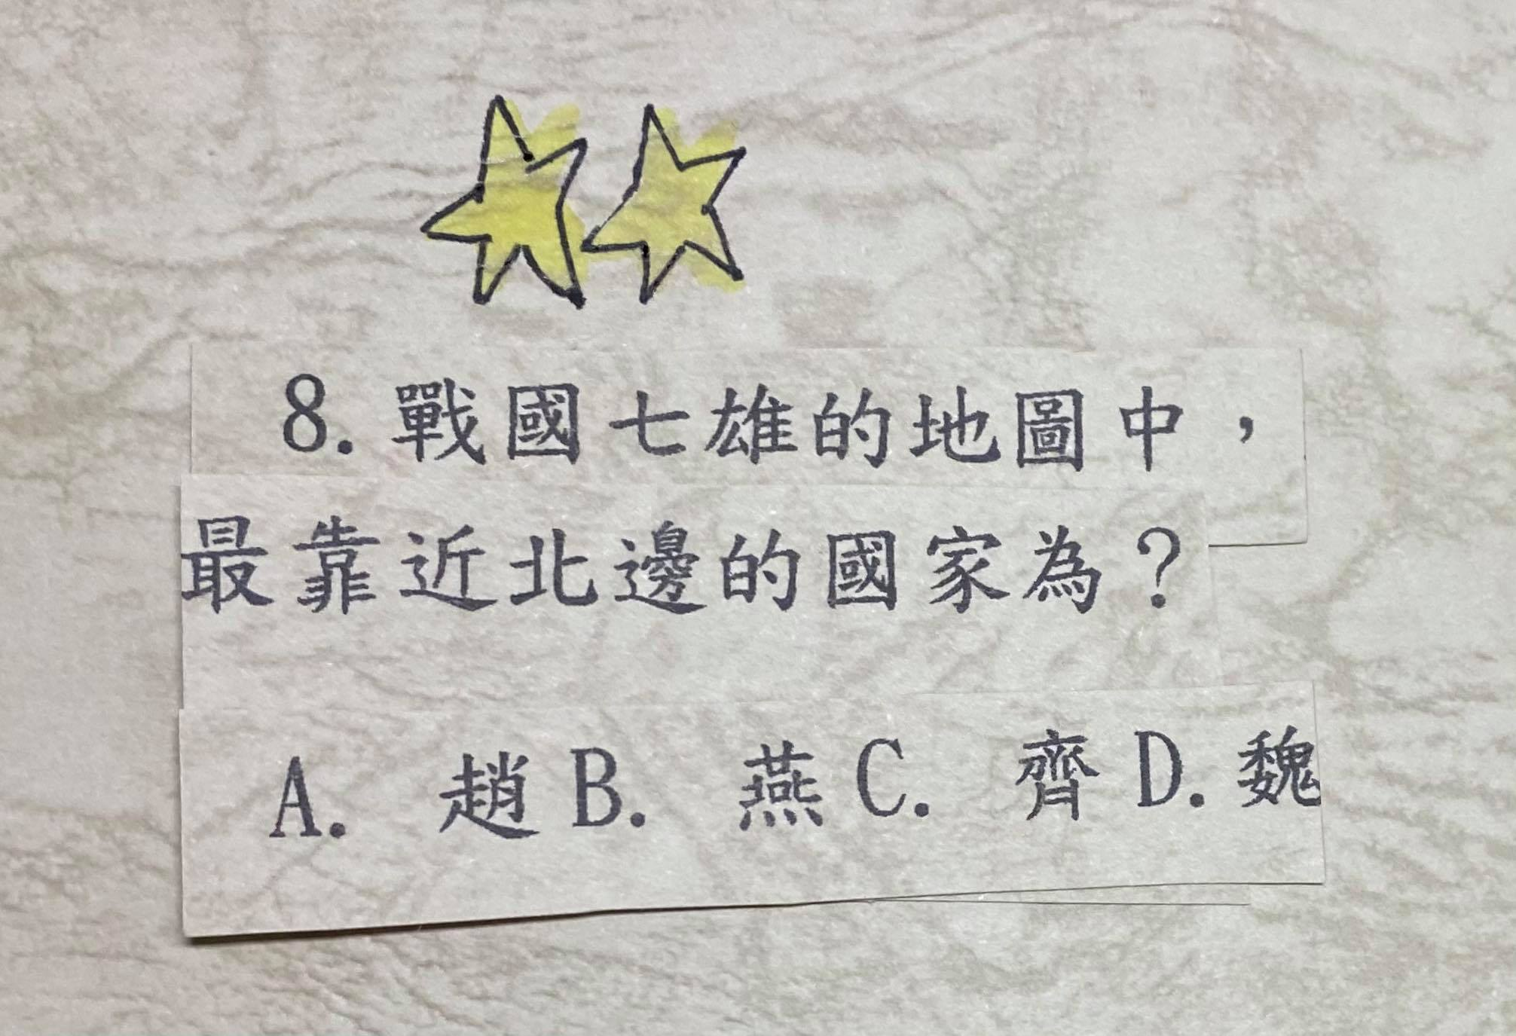
遊戲道具

Slide 5
設計來源
在一開始製作的時候，我們認為歷史是最好拿來下手的題目，例如「三國演義」、「萬國覺醒」和「文明帝國」等，都是著名的歷史遊戲，恰好我們這組有人喜歡玩遊戲，喜歡的遊戲種類也不同，於是我們結合了大家喜歡的遊戲方式，創作出來的結果就是大家所看到的「戰國聯盟」

Slide 6
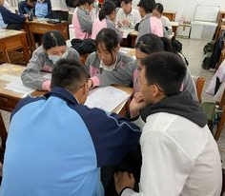
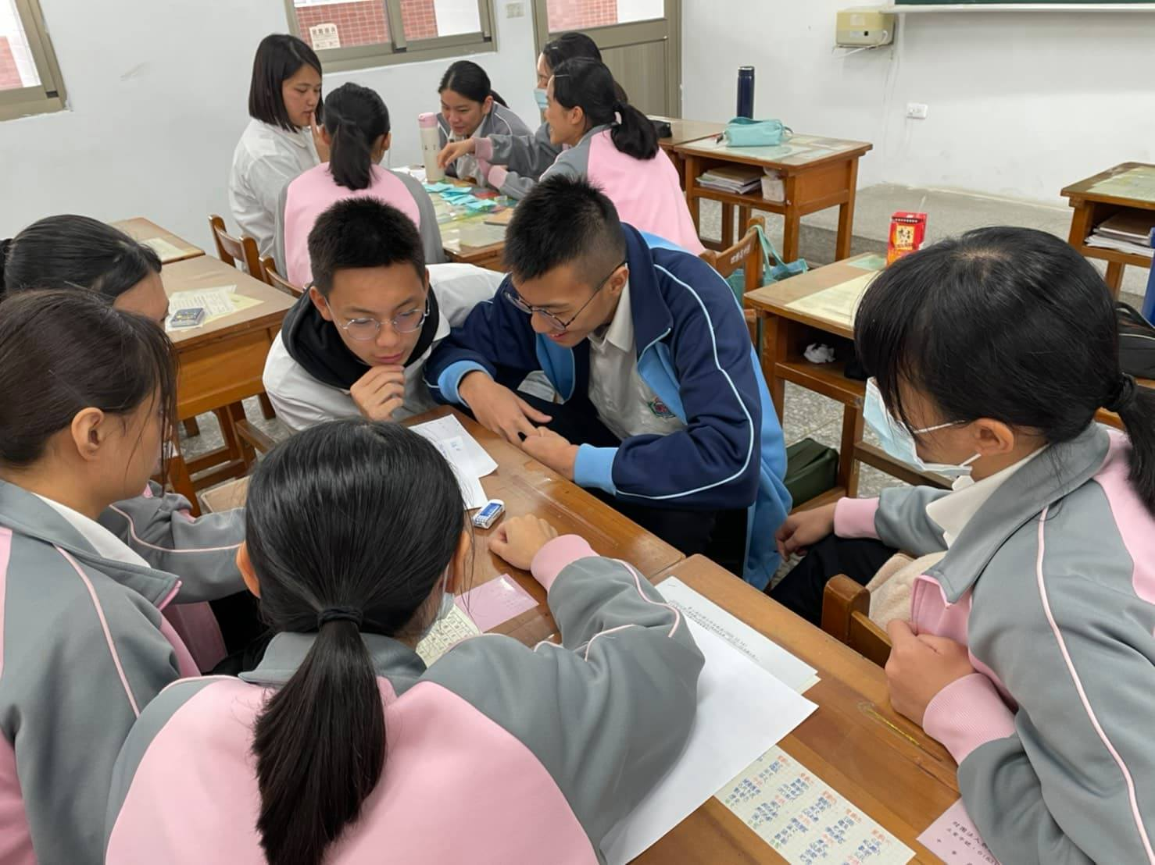
討論過程
Let’s start with the first set of slides

Slide 7
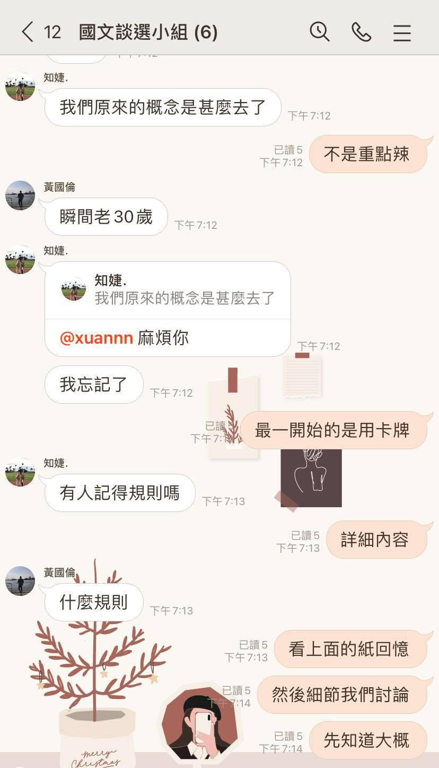
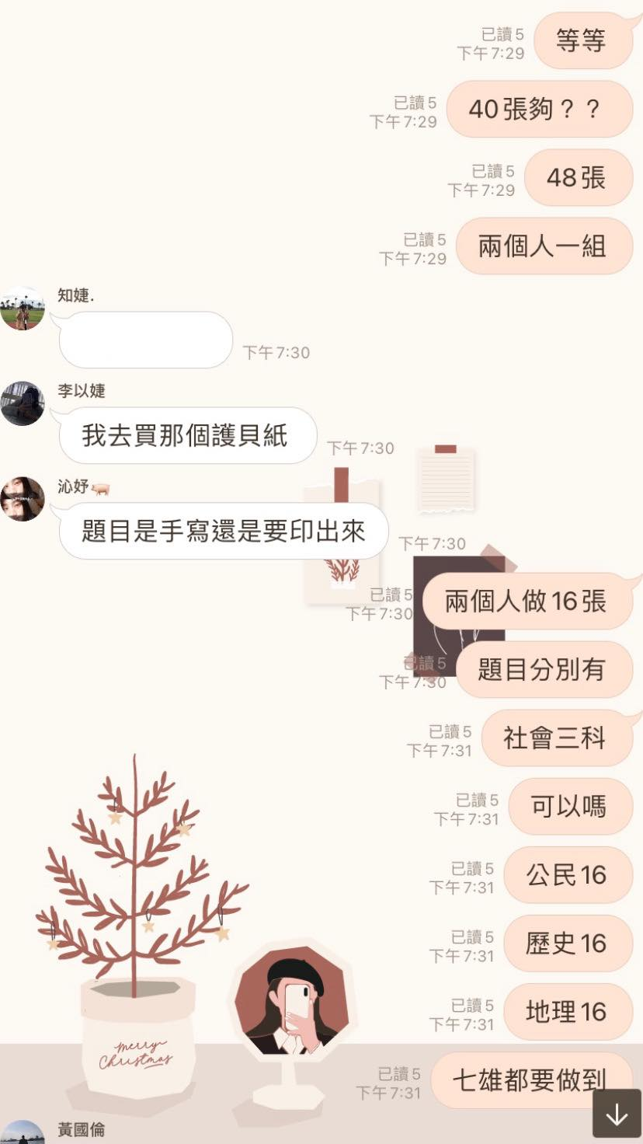
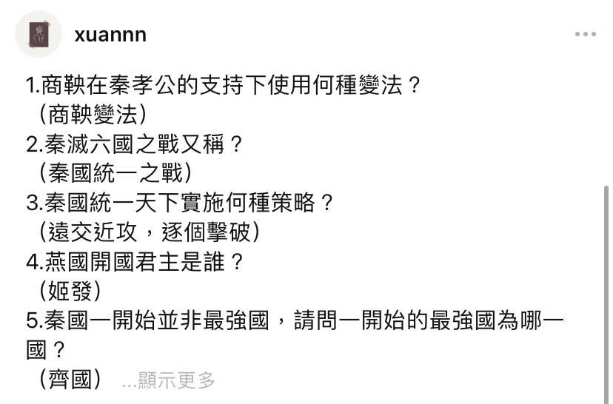

Slide 8
心得分享

Slide 9
黃國倫心得反思： 這次的國文彈選課程的內容是設計一款有關一般課程的桌遊，我覺得學到了很多課堂上學不到的知識，透過自己上網查資料並且製作題目來增加自己對於春秋戰國及戰國七雄的認知，組員們也分享自己所查到的資料傳到群組中，也發表了自己對於資料查詢的看法，雖然有時組員會突然消失或是有急事先離開，但在其他組員的幫忙下，我們也盡力的完成了這份作業。透過了這份報告我學到了如何讓自己有責任感，並且在大家的合作下完成了這份作業

Slide 10
林黃知婕心得反思：
這次的課程內容是製作遊戲，第一次上到關於這類的課程，所以可以說是很期待，但事實沒有比想像的好，光是想遊戲規則就已經讓我們大家想破了頭，雖然過程有好幾次想放棄也感到很艱難，但在過程中我學會了溝通也學會不會再以氣用事。

Slide 11
郁霖心得反思： 第一次體驗到要自己做桌遊的課程，覺得有點新奇有趣但又怕做的不好，大家互相幫忙，一起討論共同做出一款桌遊，光是想要從下手就已經想了很久，想好之後再去買材料用照片，大家一起分工合作攜手完成一款桌遊，是個不錯的過程也學到了一些歷史事件！

Slide 12
陳沁妤的心得反思： 在這次的報告跟實作裡，讓我收穫了很多有關歷史的知識。這是我第一次製作桌遊，看似簡單的遊戲，往往都隱藏著它製作的困難度。無論是在報告或是實作上都需要找好資料以及和組員討論。希望在成果發表時能受大家喜愛。我覺得自己是沒什麼在做事的，自己只有完成一小部分。雖然有參與討論以及實作，但跟其他組員相比，自己能主動幫忙的地方太少了。應該多主動幫忙想而不是讓組員提醒。

Slide 13
李以婕的心得反思這次的課程很特別是自己設計桌遊，利用戰國7雄這款遊戲，透過公民、歷史、地理去結合一成新的遊戲，戰國7雄這遊戲我從來沒有觸碰過，直到我們桌遊在做這款遊戲才逐漸慢慢去了解，內容、遊戲規則等。 國文談選這門課，讓我學到了在課堂上學不到的知識，我們可以透過自己搜尋的資料，去深刻了解故事的背景。我覺得我在裡面，貢獻比別人少因為在討論的時候提早離開，也很謝謝我的組員們做這份報告都做很到晚才睡覺 。

Slide 14
林佳璇心得反思:運用知識所做成的遊戲,我們一點一滴地從頭做到尾,可以說是從未有過的體驗,過程中雖然說會有很多糾紛,我們也因為遊戲規則而困擾許久,最終在不解努力下,我們討論出來了,身為組長,首先安排大家的工作,在面對大家的疑惑一一解答,我認為我在這次團體中成長許多,不論是我的ppt達到提升,也將組長的領導特質更進一步。

Slide 15
組內分工
林佳璇 資量蒐集 統整 影印 ppt
林黃知婕資量蒐集 統整
李以婕 資料蒐集 買材料
黃郁霖 資料蒐集 買材料
黃國倫 資料蒐集 ppt
陳沁妤 資料蒐集 統整

Slide 16
Thanks!

